Slide 1

Université de Picardie Jules Verne - INSSET de Saint-Quentin
Licence Pro Conception et Développement d’Application Web et Mobile
Projet : Gestion des donneurs de sang Application Web en JAVA
Encadré par :
Mr. Hamidi Massinissa
Réalisé par:
Atmane ABIDAR
Année Universitaire 2021/2022

Slide 2
Plan:
Description de la problématique :
01
La Modélisation :
02
Singleton pattern
03
Design pattern Factory Method
04
Les interfaces graphique
05
Conclusion
06

Slide 3
Description de la problématique :
Une simple pochet de sang peut sauver la vie d’un patient.
Les hôpitaux et les centre de collecte de sang possèdent des utiles informatique qui gère la collecte du sang.
Par contre certain compagnie de collecte de sang organiser par des associations bénévole qui se déplace non pas d’outils informatique qui gère cette collecte.
Développer en Java un système de gestion de donneurs de sang.

Slide 4
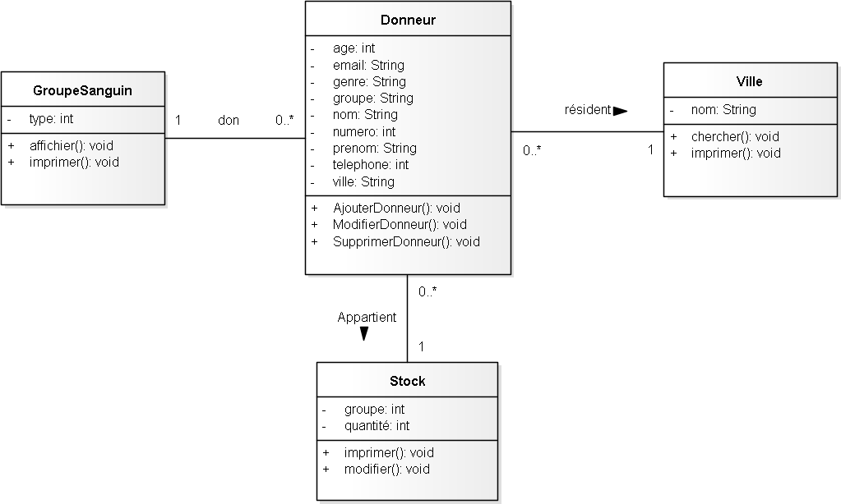
Diagramme de classes :

Slide 5
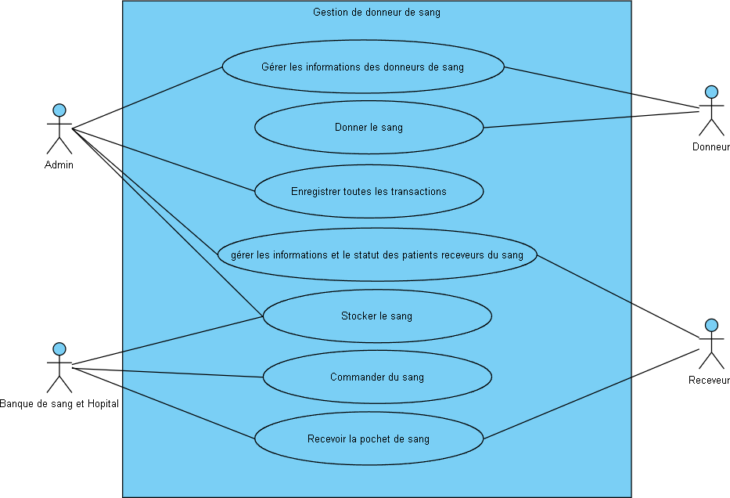
Diagrammes de cas d'utilisation

Slide 6
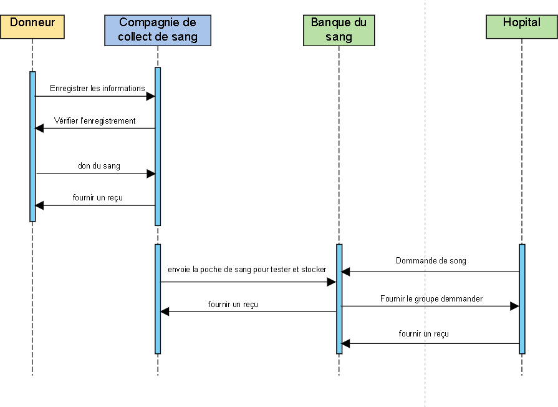
Le diagramme de séquences

Slide 7
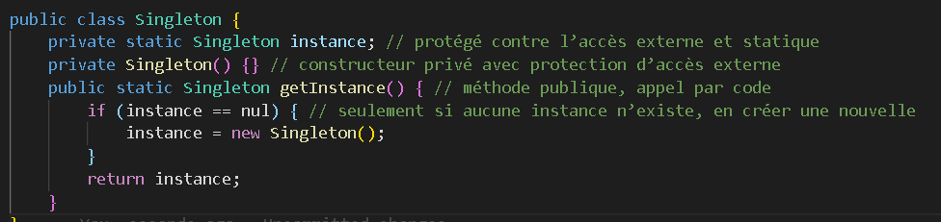
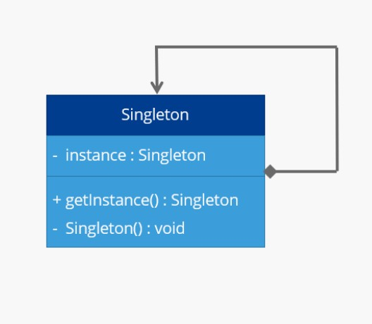
Singleton pattern :

Slide 8
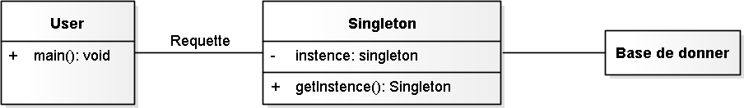
Singleton pattern :

Slide 9
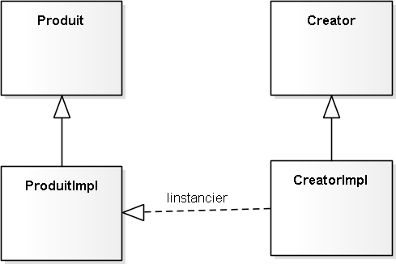
Design pattern Factory Method

Slide 10
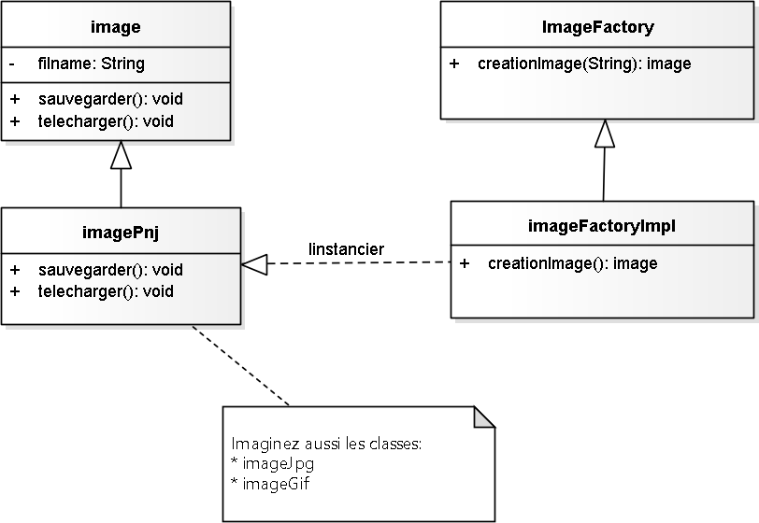
Design pattern Factory Method

Slide 11
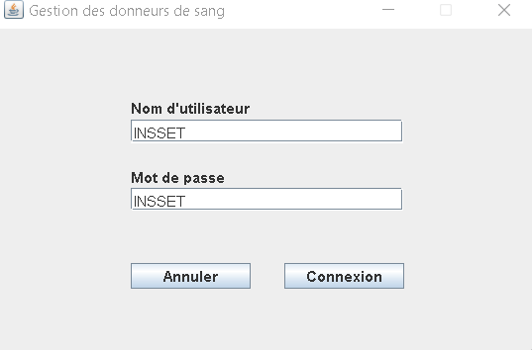
Connection de l’admin

Slide 12
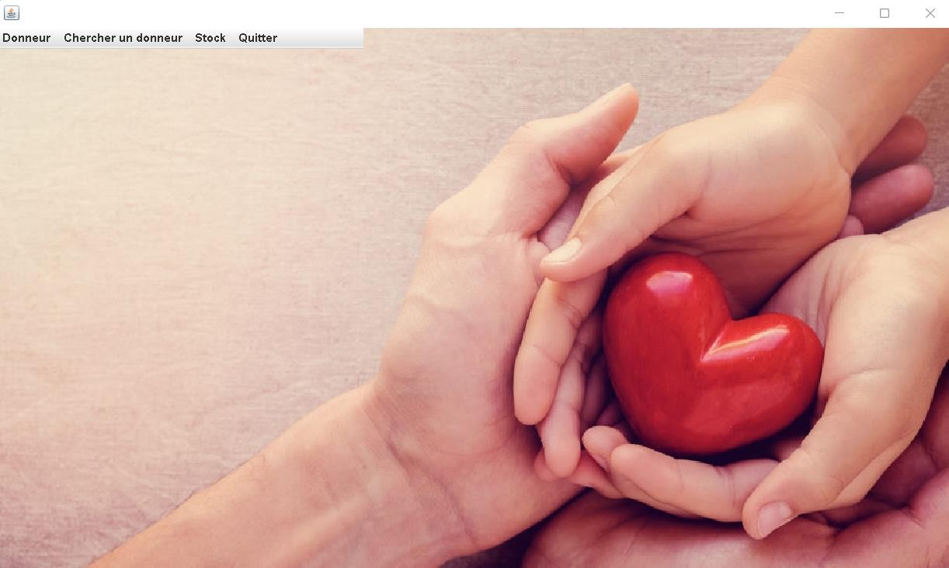
La vue Accueil du programme :

Slide 13
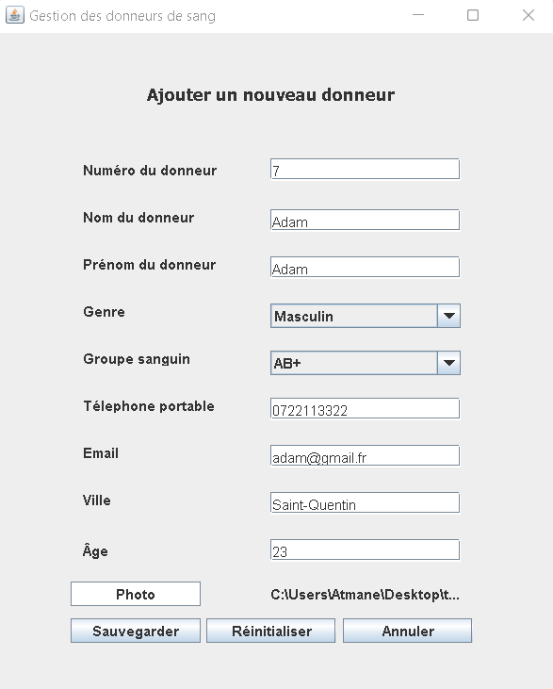
La vue Ajouter un donneur :

Slide 14
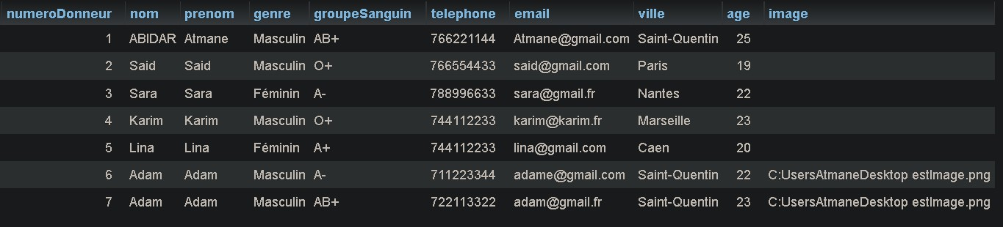
La base de donner :

Slide 15
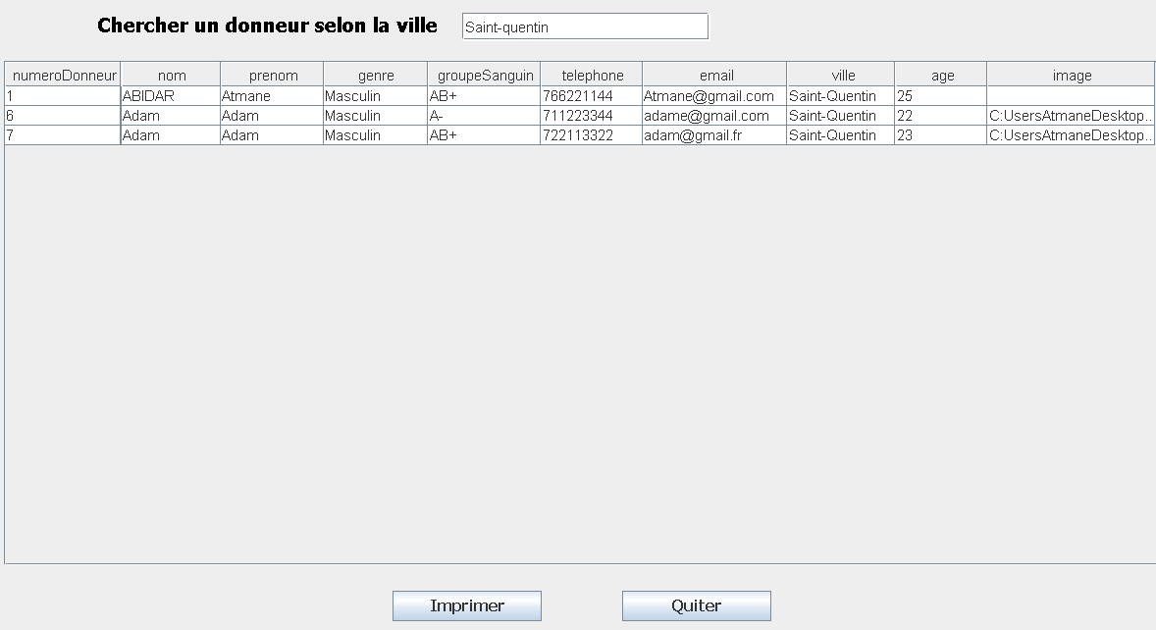
La vue Chercher donneur selon la ville :

Slide 16
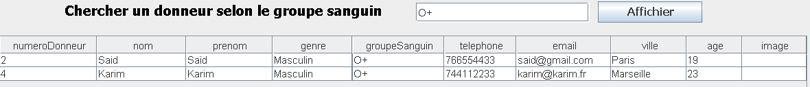
La vue Chercher donneur selon le groupe Sanguin :

Slide 17
Conclusion :
Ce programme aide à gérer les aspects des besoins en systèmes de données informatiques des centres de collecte et des banques de sang.
Je souhaite travailler encore sur l’amélioration de ce projet, le but c’est qu’il soit capable du recrutement des donneurs, la livraison et la traçabilité des produits sanguins aux patients.

